Slide 1
リニアテクノロジー株式会社

Slide 2

高性能アナログIC業界のリーダー
会社沿革
1981
高性能アナログICのみに特化した
半導体メーカとして創業
1986
NASDAQ上場 (LLTC)
2000
S&P 500に選定される
2005
売り上げ高$1B（\１１５０億）を突破
時価総額$11B（￥1兆2000億）
2013
世界に約4,300名の従業員

Slide 3



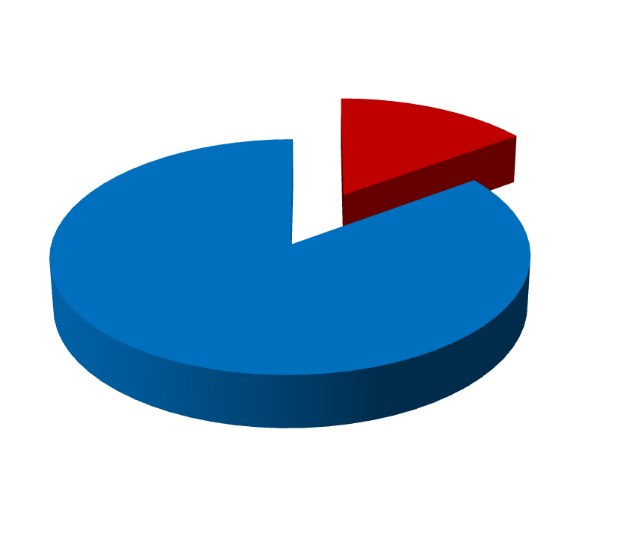







弊社の注力分野
30兆円
Valuable &
Innovative
WW Semiconductor Market
Total = US$300B
FIRST
ANALOG
15%
DIGITAL – 85%
Commodity & Second Source
Linear Technology Company Confidential

Slide 4
売上実績 – 過去9年間
$1.48B
$1.17B
$1.17B
$1.27B
$1.28B
$1.09B
$1.08B
$1.05B
$0.97B
2005
2006
2007
2008
2009
2010
2011
2012
2013

Slide 5
地域別の売上シェア =FY13=
North
America
Europe
Japan
Asia
44%
顧客様
設計拠点別
25%
17%
14%
出荷
仕向地別
15%
19%
26%
40%

Slide 6
幅広いラインナップ
アンプ
コンパレータ
フィルタ
基準電圧
シリコン発振器
RF
ミキサ
モジュレータ及びデモジュレータ
トランシーバ
RF検出器
RF & IF アンプ
オプティカル
トランスミッタ
シグナル
コンディショニング
ミックスド
シグナル
データコンバータ
ホットスワップ
POE パワーオーバーイーサネット(イーサネットによる電源供給）
インターフェイス
電源システム監視と制御
電源マネージメント
スイッチングレギュレータ
リニアレギュレータ
バッテリーマネージメント
電源マイクロモジュール
LEDドライバ
電源制御
基本的に製造中止なし
6

Slide 7
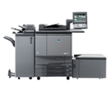

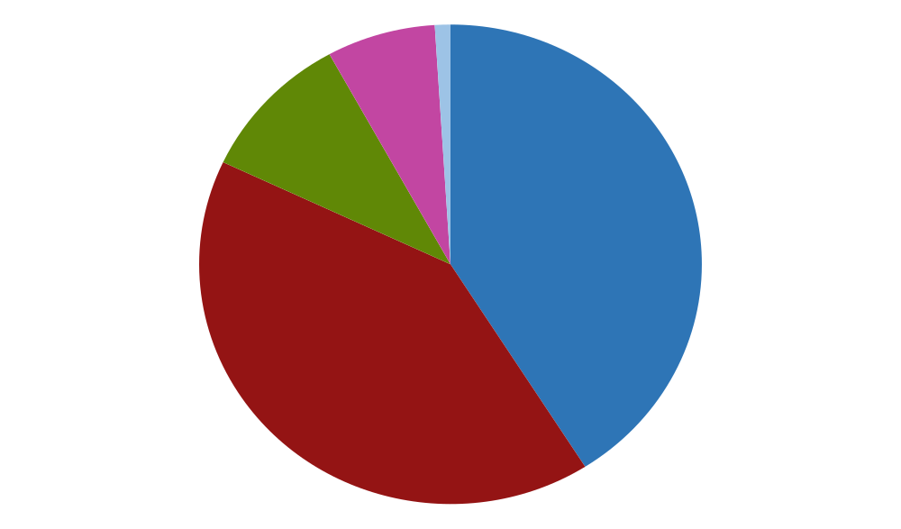




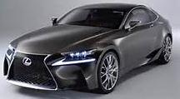


日本での売上構成 =FY13=
デジタルコンシューマ
1%
コンピュータ
7%
通信
10%
産業計測
医療
41%
車載
41%

Slide 8
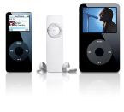

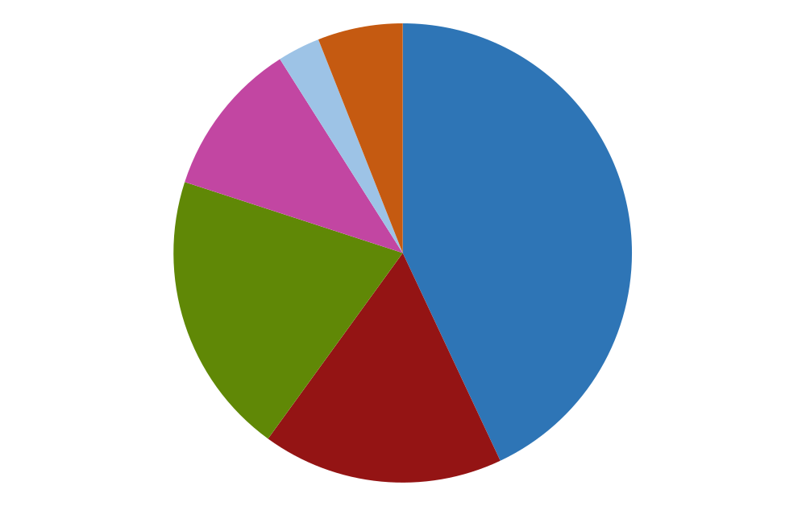
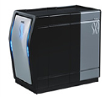
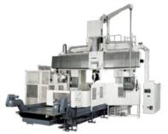

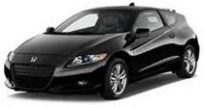
世界全体での売上構成 =FY13=
デジタルコンシューマ
宇宙軍需
3%
6%
コンピュータ
11%
産業･計測
医療
通信
43%
20%
車載
17%

Slide 9
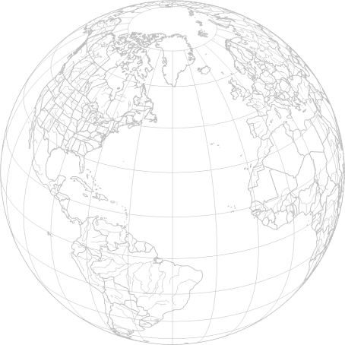
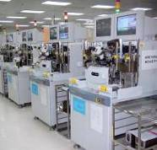
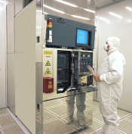
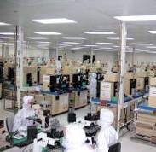
生産工程全体を自社で管理
製品設備とコントロール
マレーシア
ペナンで組み立て
75%を自社生産
短納期発注にも柔軟に対応
USA
カリフォルニア州とワシントン州で前工程95%を自社生産
アナログに特化したプロセス
ダイ
バンク
組み立て
2 箇所のウェハー工場
シンガポール
100% 自社工場でテスト
2005年に拡張を完了
テスト及び出荷

Slide 10





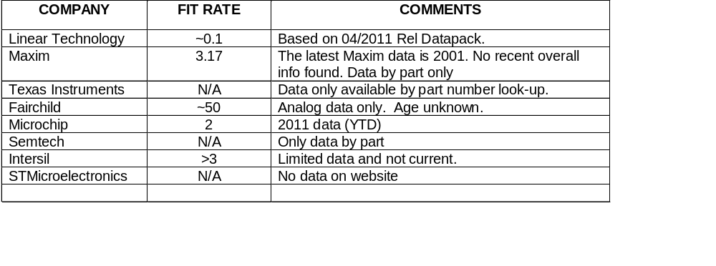
最高レベルの品質…
Certified to ISO 9001,
QS 9000, QML, ISO 14001, TS16949 and STACK
平均出荷電気検査不具合率
0.6PPM以下
…および信頼性
長期信頼性試験に加え、短期信頼性試験(QR2)により、
出荷直後の初期不良排除。
QR2内容 : PCT、熱衝撃、温度サイクル等

Slide 11

仕様書には書かれていない
リニアテクノロジーの５つの顧客価値
原則として、製品の製造中止をしない。
すべての生産工程に、冗長性を持たせることによりBCPを確立。
製品毎のウエハ在庫（ダイバンク方式）により短納期・安定供給を実現。
長期信頼性試験に加え、製造ロット毎の短期信頼性試験により高品質を確保。
アナログ技術の回路設計や、レイアウト設計を無償サポート。

